Slide 1
Đồ án cơ sở ngành mạng
Đề tài:
Hệ điều hành: Xây dựng chương trình mô phỏng thuật toán lập lịch multiple-processor của CPU
Lập trình mạng: Xây dựng ứng dụng movie server sử dụng sockets

Slide 2
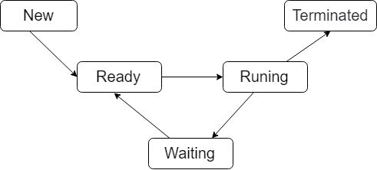
Hệ điều hành
Tìm hiểu Process
New: process mới được tạo
Ready: process sẵn sàng chạy
Waiting hay blocked: process đang đợi I/O hoặc tín hiệu nào đó.
Running: process đang được thực thi/chạy
Terminated: process kết thúc

